Slide 1
Web Company Profile
Fadrian Merdianto (5112100059)
Imaduddin Al Fikri (5112100092)
Fatahillah Alvarisi (5112100117)
Yohanes Aditya S (5112100135)
Andrys Daniel S (5112100207)

Slide 2
HIMASA Jember
HIMASA Jember adalah sebuah paguyuban mahasiswa Surabaya asal Jember. Untuk memudahkan jalannya komunikasi antar anggota di dunia maya serta branding HIMASA Jember ke kalangan umum.

Slide 3
Deskripsi

Slide 4
Fitur
Beberapa fitur yang dibuat pada proyek kali ini antara lain:
Profil → Menampilkan sejarah serta profil organisasi HIMASA Jember
Galeri → Menampilkan galeri dokumentasi dari setiap kegiatan HIMASA Jember
Berita → Menampilkan artikel-artikel terbaru HIMASA Jember
Kontak Kami → Berisi kritik saran dan Kontak media HIMASA Jember
Alumni → Forum Tanya jawab untuk para alumni maupun anggota HIMASA Jember

Slide 5
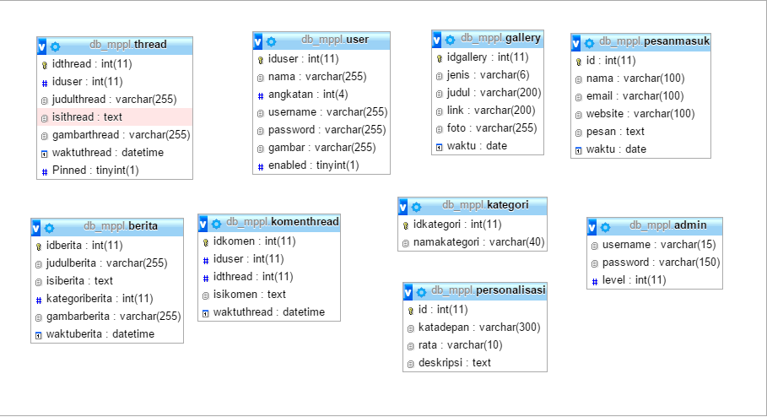
PDM

Slide 6
Tools
Beberapa tools yang kami gunakan untuk menyelesaikan proyek ini antara lain:
PHP dan HTML
Framework Codeigniter
Fundation Zurb CSS
XAMPP
Repository GitHub
SourceTree & Tortoise Client Hub
MySQL database

Slide 7
Kendala
Beberapa kendala yang kami hadapi dalam menyelesaikan priyek ini antara lain adalah:
Kurang tersedia waktu dari beberapa personil
Kurang lengkapnya informasi yang diberikan oleh klien
Adanya kesalahpahaman antara personil mengenai repository bersama

Slide 8
Solusi
Beberapa solusi yang diberikan antara lain:
Ada beberapa personil yang membantu pekerjaan
Membuat prototype terlebih dahulu, kemudian diinfokan kepada klien
Repository dikirim secara manual

